Slide 1
«Подведение итогов работы за 2021 г.»
Краевое государственное казенное учреждение «Центр обеспечения реализации полномочий в областях гражданской обороны, чрезвычайных ситуаций Красноярского края» (КГКУ «Центр ГО и ЧС»)
Директор Королев Геннадий Викторович

Slide 2
2
Краевое государственное казенное учреждение «Центр обеспечения реализации полномочий в областях гражданской обороны, чрезвычайных ситуаций Красноярского края» (КГКУ «Центр ГО и ЧС»)
Структурные подразделения КГКУ «Центр ГО и ЧС»
Структурные подразделения КГКУ «Центр ГО и ЧС»
Группа юридического обеспечения
Отдел организационный и кадров
Гараж
Административно-хозяйственный отдел
Группа по работе со специальным имуществом

Slide 3
3
Краевое государственное казенное учреждение «Центр обеспечения реализации полномочий в областях гражданской обороны, чрезвычайных ситуаций Красноярского края» (КГКУ «Центр ГО и ЧС»)
Структурные подразделения КГКУ «Центр ГО и ЧС»
Отдел планирования мероприятий ГО
Отдел радиационной, химической и биологической защиты
Отдел предупреждения чрезвычайных ситуаций
Отдел мониторинга и прогнозирования
Группа аттестации аварийно-спасательных формирований

Slide 4
4
Краевое государственное казенное учреждение «Центр обеспечения реализации полномочий в областях гражданской обороны, чрезвычайных ситуаций Красноярского края» (КГКУ «Центр ГО и ЧС»)
Структурные подразделения КГКУ «Центр ГО и ЧС»
Структурные подразделения КГКУ «Центр ГО и ЧС»
Отдел повседневного управления
ТП РСЧС
Отдел информационного сопровождения и цифровизации
Отдел связи и автоматизирован
ных систем управления

Slide 5
5
Краевое государственное казенное учреждение
«Центр обеспечения реализации полномочий в областях гражданской обороны, чрезвычайных ситуаций Красноярского края» (КГКУ «Центр ГО и ЧС»)
Группа юридического обеспечения
Основные задачи, выполненные в 2021 году
Внесение изменений в Устав Учреждения
Внесение изменений в приказ о контрактной службе
Обеспечение передач движимого и недвижимого имущества
Реализация комплекса мероприятий, нацеленных на переезд Учреждения в здание по адресу: Лесная 2а/18
Взаимодействие с государственными, правоохранительным и судебными органами по защите интересов Учреждения

Slide 6
6
Краевое государственное казенное учреждение
«Центр обеспечения реализации полномочий в областях гражданской обороны, чрезвычайных ситуаций Красноярского края»(КГКУ «Центр ГО и ЧС»)
Группа юридического обеспечения
Отслеживание электронных аукционов, (rts-tender.ru,zakupki.gov.ru,ЭТП Газпромбанк, ЭТП ТЭК-Торг)

Slide 7
7
Краевое государственное казенное учреждение
«Центр обеспечения реализации полномочий в областях гражданской обороны, чрезвычайных ситуаций Красноярского края»(КГКУ «Центр ГО и ЧС»)
Группа юридического обеспечения
Анализ поступивших документов по закупкам в 2021 году

Slide 8
8
Краевое государственное казенное учреждение
«Центр обеспечения реализации полномочий в областях гражданской обороны, чрезвычайных ситуаций Красноярского края»(КГКУ «Центр ГО и ЧС»)
Группа юридического обеспечения
Анализ поступивших документов по закупкам 2020-2021 г.

Slide 9
9
Краевое государственное казенное учреждение
«Центр обеспечения реализации полномочий в областях гражданской обороны, чрезвычайных ситуаций Красноярского края» (КГКУ «Центр ГО и ЧС»)
Отдел организации и кадров
Основные задачи, выполненные в 2021 году
Обеспечение работы по подбору и расстановке кадров, формированию кадрового резерва
Обеспечение кадрового делопроизводства - прием, перевод, увольнение; - учет личного состава; -представление к награждениям; -дисциплинарные взыскания
Обеспечение воинского учета военнообязанных бронирование граждан, пребывающих в запасе
Обеспечение контроля за соответствием действующему законодательству проектов приказов, других ЛНА. Предоставление установленной отчетности
Обеспечение деятельности архива учреждения: - оснащение помещений; - 41 дело постоянного хранения, - 596 дел по личному составу
Обеспечение соблюдения действующего законодательства по охране труда:
- проведение инструктажей, - обучение работников

Slide 10
10
Краевое государственное казенное учреждение
«Центр обеспечения реализации полномочий в областях гражданской обороны, чрезвычайных ситуаций Красноярского края»(КГКУ «Центр ГО и ЧС»)
Отдел организации и кадров

Slide 11
11
Краевое государственное казенное учреждение
«Центр обеспечения реализации полномочий в областях гражданской обороны, чрезвычайных ситуаций Красноярского края»(КГКУ «Центр ГО и ЧС»)
Отдел организации и кадров

Slide 12
12
Краевое государственное казенное учреждение
«Центр обеспечения реализации полномочий в областях гражданской обороны, чрезвычайных ситуаций Красноярского края»(КГКУ «Центр ГО и ЧС»)
Отдел организации и кадров
Количественно-качественные показатели текучести кадров

Slide 13
13
Краевое государственное казенное учреждение
«Центр обеспечения реализации полномочий в областях гражданской обороны, чрезвычайных ситуаций Красноярского края»(КГКУ «Центр ГО и ЧС»)
Отдел организации и кадров
Укомплектованность структурных подразделений

Slide 14
14
Краевое государственное казенное учреждение
«Центр обеспечения реализации полномочий в областях гражданской обороны, чрезвычайных ситуаций Красноярского края»(КГКУ «Центр ГО и ЧС»)
Гараж
Основные задачи, выполненные в 2021 году
Произведена закупка 5 единиц автомобилей:
Лада Веста – 2 шт.,
КАМАЗ-1 шт.,
УАЗ Патриот -1 шт.
Произведена Закупка оборудования:
Компрессор,
пено генератор,
мойка высокого давления,
пылесос
Транспортное обеспечение Учреждения и Учредителя
Произведена
закупка запасных частей к автомобилям:
Комплект резины на 2 автомобиля,
АКБ – 5 шт.
Произведено списание и утилизация
1 автомобиля, ремонт 6 автомобилей
Аттестация сотрудников для дальнейшего получения лицензии на перевозку сотрудников

Slide 15
15
Краевое государственное казенное учреждение
«Центр обеспечения реализации полномочий в областях гражданской обороны, чрезвычайных ситуаций Красноярского края»(КГКУ «Центр ГО и ЧС»)
Гараж
Анализ выпуска автомобилей в 2021 году

Slide 16
16
Краевое государственное казенное учреждение
«Центр обеспечения реализации полномочий в областях гражданской обороны, чрезвычайных ситуаций Красноярского края»(КГКУ «Центр ГО и ЧС»)
Гараж
Анализ выпуска автомобилей по квартально в 2021 году

Slide 17
17
Краевое государственное казенное учреждение
«Центр обеспечения реализации полномочий в областях гражданской обороны, чрезвычайных ситуаций Красноярского края»(КГКУ «Центр ГО и ЧС»)
Отдел по работе со специальным имуществом
Основные задачи, выполненные в 2021 году
Закупка имущества для восполнения и освежения резерва МТС для ликвидации ЧС
3 146 единиц, на сумму –
4,9 млн. рублей
Динамика роста % составила 35%
Прием ДГУ в резерв
для ликвидации ЧС,
передача ППУА, подготовка документации по ремонту котельной
Проверки ГУ МЧС России по Красноярскому краю
Предоставлены ежеквартальные отчеты по имуществу резерва ЧС
Обновление учетной документации
на складах специального имущества
Организация о отправки гуманитарной помощи в Сирию
Закупка имущества для основной деятельности учреждения на сумму 4,9 млн. рублей,
на оказания услуг заключено 4 контракта на сумму 1,3 млн. рублей
Внесение изменений в НПА правительства Красноярского края

Slide 18
18
Краевое государственное казенное учреждение
«Центр обеспечения реализации полномочий в областях гражданской обороны, чрезвычайных ситуаций Красноярского края»(КГКУ «Центр ГО и ЧС»)
Отдел по работе со специальным имуществом
Резервы, хранимые на складах специального имущества

Slide 19
19
Краевое государственное казенное учреждение
«Центр обеспечения реализации полномочий в областях гражданской обороны, чрезвычайных ситуаций Красноярского края»(КГКУ «Центр ГО и ЧС»)
Отдел по работе со специальным имуществом
Пополнение резерва на складах специального имущества в 2021 году

Slide 20
20
Административно-хозяйственный отдел
Краевое государственное казенное учреждение
«Центр обеспечения реализации полномочий в областях гражданской обороны, чрезвычайных ситуаций Красноярского края»(КГКУ «Центр ГО и ЧС»)
Основные задачи, выполненные в 2021 году
Подготовка и заключение 28 государственных контрактов по обеспечению жизнедеятельности сотрудников,
объектов Учреждения; по закупкам малого объёма приобретены товары, строительные, расходные материалы, прочие услуги.
Содержание здания в надлежащем состоянии в соответствие с действующими санитарно-гигиеническими, противопожарным нормами и правилам; контроль за исправностью инженерного оборудования (лифты, освещение, вентиляция, отопление)
Разработка сметной документации на текущий и капитальный ремонты основных фондов Учреждения
Организация и проведение переезда Учреждения на ул. Лесная д.2а/18; после строительная уборка здания, закупка и установка жалюзи, организация обслуживания пожарной сигнализации, лифтов, вентиляции.
Установлены электрические и информационные розетки. Организованы: ежедневная уборка помещений, вывоз ТКО.
Устранение последствий потопа - июнь 2021.
Ежемесячно сотрудниками отдела производилась выписка необходимых документов и передача товарно-материальных ценностей в структурные подразделения Учреждения согласно поданным заявкам.

Slide 21
21
Краевое государственное казенное учреждение
«Центр обеспечения реализации полномочий в областях гражданской обороны, чрезвычайных ситуаций Красноярского края»(КГКУ «Центр ГО и ЧС»)
Административно-хозяйственный отдел
Основные мероприятия выполненные в 2021 году

Slide 22
22
Краевое государственное казенное учреждение «Центр обеспечения реализации полномочий в областях гражданской обороны, чрезвычайных ситуаций Красноярского края» (КГКУ «Центр ГО и ЧС»)
Отдел радиационной, химической, биологической защиты
Поставлено - 27 задач
Выполнено - 27 задач
Инвентаризация запасов имущества радиационной, химической, биологической защиты на складах специального имущества.
В рамках исполнения государственного контракта
приобретены 464 противогаза детских фильтрующих (размещены на складе
н.п. Памяти 13 борцов);
Проведено захоронение 45280 штук противогазов фильтрующих
Проведены лабораторные испытания 1760 единиц средств индивидуальной защиты органов дыхания, 200 штук приборов химической разведки.
Прошли проверку Красноярским отделом инспекций Радиационной безопасности по вопросам эксплуатации радиационных источников.
По результатам проверки замечаний не установлено.
Проведен ремонт, поверка и консервация 501 прибора радиационной разведки и контроля, в том числе 43 прибора для сторонних организаций
Основные задачи, выполненные в 2021 году

Slide 23
23
Краевое государственное казенное учреждение «Центр обеспечения реализации полномочий в областях гражданской обороны, чрезвычайных ситуаций Красноярского края»(КГКУ «Центр ГО и ЧС»)
Отдел радиационной, химической, биологической защиты
Обеспеченность СИЗ
651680 шт.
+ 464 шт.
+ 0,1%
75815 шт.
Наличие СИЗ органов дыхания
Изменение обеспеченности СИЗ

Slide 24
24
Краевое государственное казенное учреждение «Центр обеспечения реализации полномочий в областях гражданской обороны, чрезвычайных ситуаций Красноярского края» (КГКУ «Центр ГО и ЧС»)
Отдел радиационной, химической, биологической защиты
Лабораторные испытания средств защиты органов дыхания, приборов радиационной, химической разведки
1920 ед.
840 ед.
200 ед.
0 ед.
43 ед.
119 ед.

Slide 25
25
Краевое государственное казенное учреждение «Центр обеспечения реализации полномочий в областях гражданской обороны, чрезвычайных ситуаций Красноярского края» (КГКУ «Центр ГО и ЧС»)
Отдел предупреждения чрезвычайных ситуаций
Участие в проведении мероприятий по предупреждению ЧС, вызванных весенним паводком в муниципальных образованиях края
Работа в составе оперативной группы по контролю за прохождение паводка в северной группе районов
Проведение оценки последствий весеннего паводка 2021 года в южной группе районов
Проведение осмотров готовности пунктов временного размещения пострадавшего населения в муниципальных образованиях края
Разработка и формирование кратких карточек территорий (районов) Красноярского края.
Подготовлен анализ деятельности муниципальных образований при объявленных режимах чрезвычайных ситуаций за 2021 г.
Основные задачи, выполненные в 2021 году

Slide 26
26
Краевое государственное казенное учреждение «Центр обеспечения реализации полномочий в областях гражданской обороны, чрезвычайных ситуаций Красноярского края» (КГКУ «Центр ГО и ЧС»)
Отдел предупреждения чрезвычайных ситуаций
Поставлены – 22 задачи
Выполнены – 18 задач
Не выполнены: 4 задачи
Участие в проведении ледовой разведки и рекогносцировки местности с целью сбора информации о состоянии ледовой обстановки в районе н.п. Ярцево, Ворогово, Зотино.
Участие в корректировке Плана по предупреждению и ликвидации аварийных разливов нефти и нефтепродуктов ТП РСЧС Красноярского края (до 26 февраля).
Участие в разработке перечня потенциально опасных объектов расположенных на территории Красноярского края (апрель 2021 г.).
Причины невыполнения
Таяние ледовых переправ во время поездки в марте-апреле 2021 года.
Изменение в нормативно-правовой базе, функция корректировки ПЛАРНА с агентства ГО, ЧС и ПБ снята
Изменение в нормативно-правовой базе, данная функция с агентства ГО, ЧС и ПБ снята

Slide 27
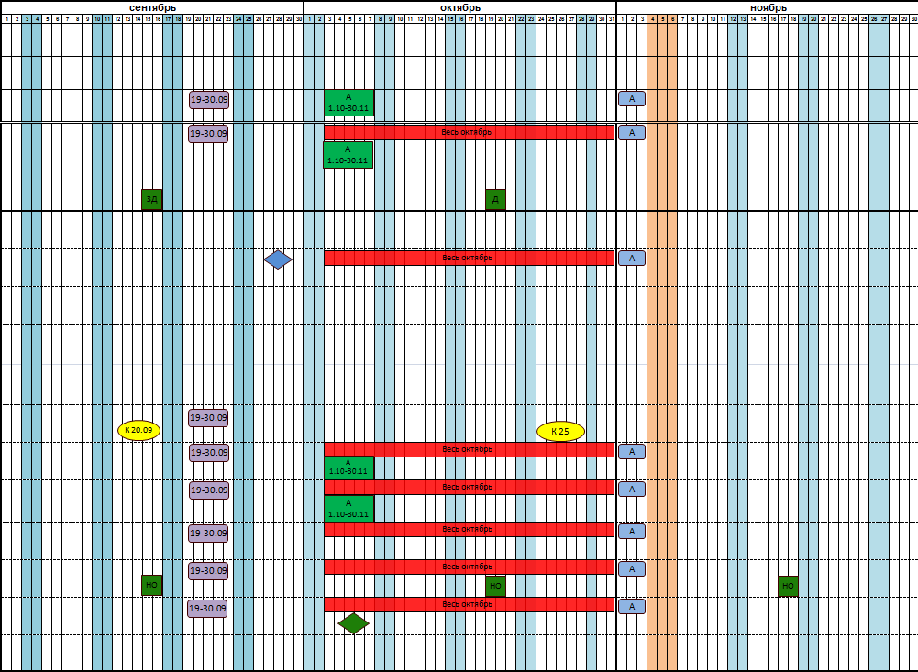
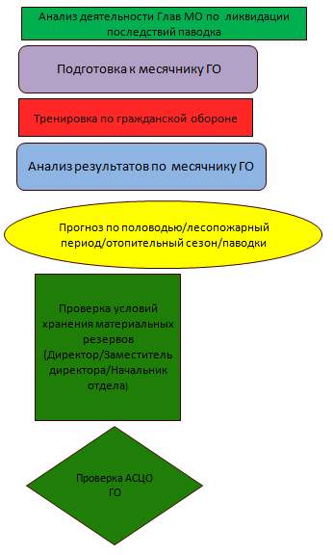
27
Краевое государственное казенное учреждение «Центр обеспечения реализации полномочий в областях гражданской обороны, чрезвычайных ситуаций Красноярского края» (КГКУ «Центр ГО и ЧС»)
Отдел предупреждения чрезвычайных ситуаций
Выполнение задачи

Slide 28
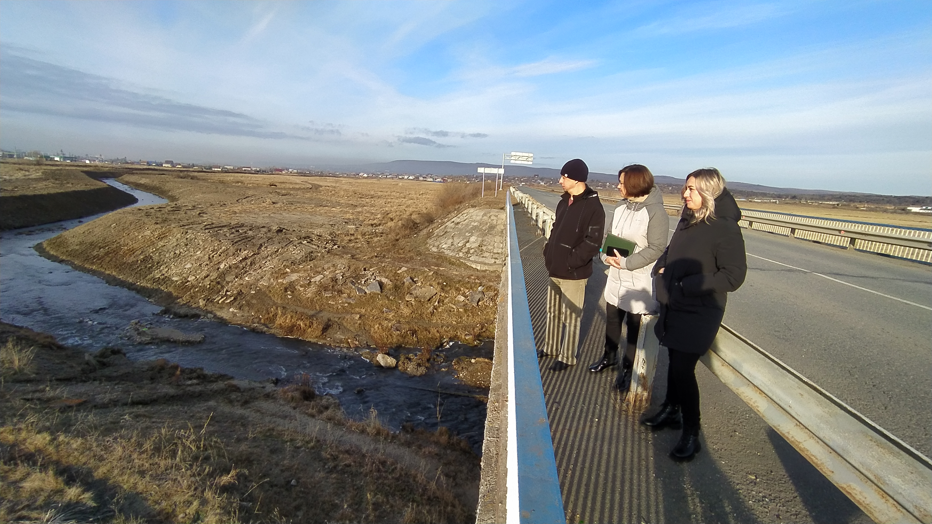
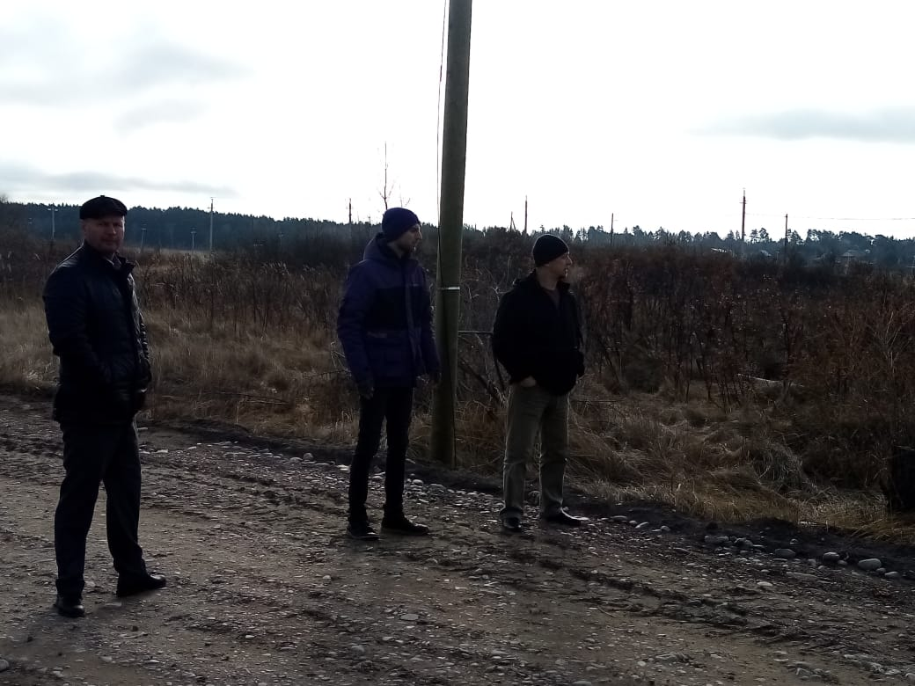
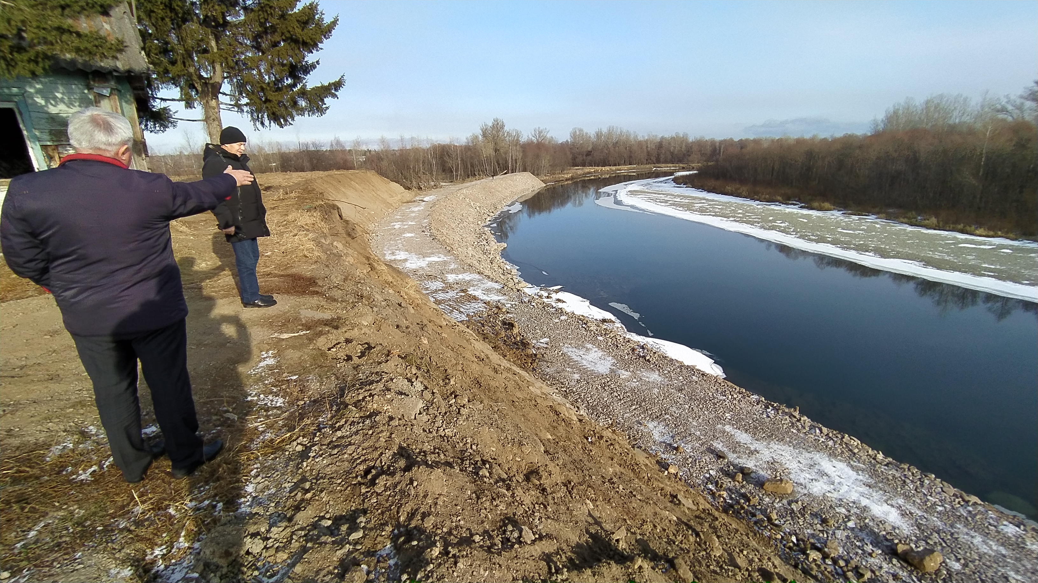
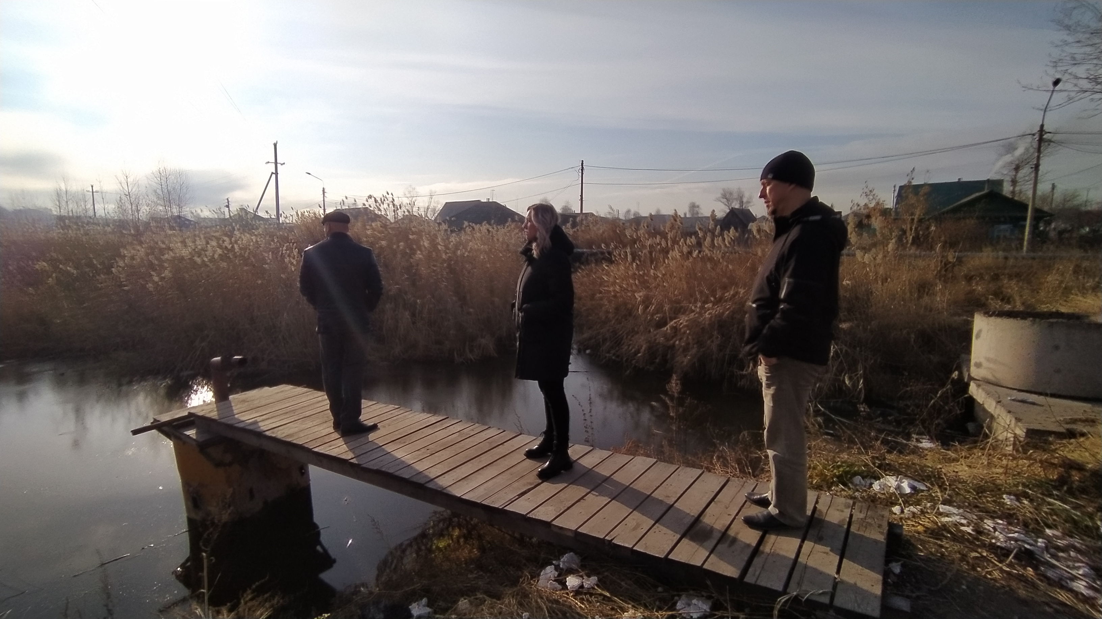
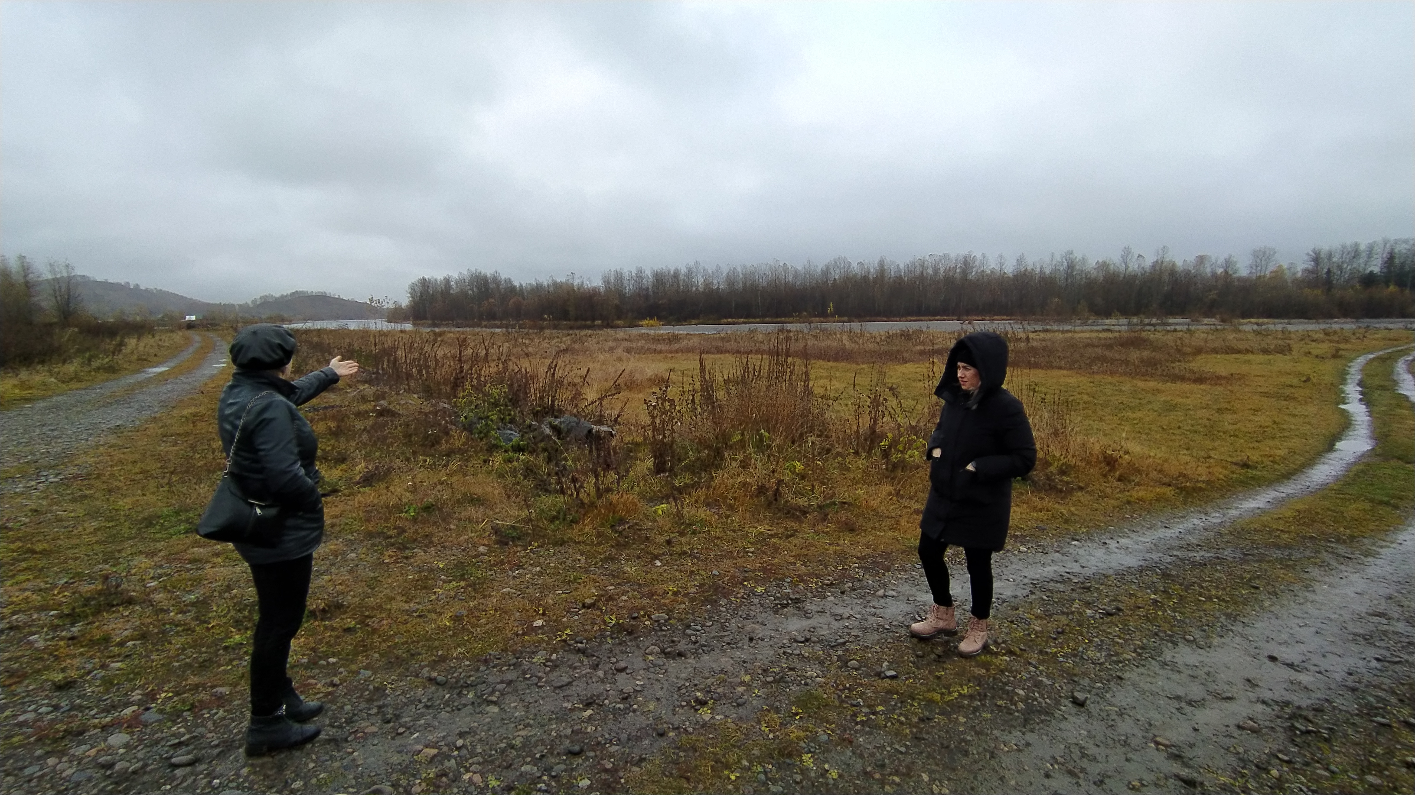
28
Краевое государственное казенное учреждение «Центр обеспечения реализации полномочий в областях гражданской обороны, чрезвычайных ситуаций Красноярского края» (КГКУ «Центр ГО и ЧС»)
Отдел предупреждения чрезвычайных ситуаций
Послепаводковое обследование южных районов края

Slide 29
29
Краевое государственное казенное учреждение «Центр обеспечения реализации полномочий в областях гражданской обороны, чрезвычайных ситуаций Красноярского края» (КГКУ «Центр ГО и ЧС»)
Отдел мониторинга и прогнозирования
Поставлено - 18 задач
Выполнено - 18 задач
Основные задачи, выполненные в 2021 году
Сбор и обработка данных прохождения весеннего половодья и паводков за 2019-2021 года, формирование и ведение базы данных.
Разработка проекта недельного прогноза с использованием графических схем.
Контроль работы муниципальных образований в автоматизированной информационной системе мониторинга и контроля устранения аварий и инцидентов на объектах ЖКХ
Обеспечение внедрения мобильного приложения «система оповещения 112» для информирования населения Красноярского края о происшествиях и ЧС
Сбор, анализ данных мониторинга рисков ЧС
Разработка прогнозов чрезвычайных ситуаций различной заблаговременности и доведение их до ЕДДС МО

Slide 30
30
Краевое государственное казенное учреждение «Центр обеспечения реализации полномочий в областях гражданской обороны, чрезвычайных ситуаций Красноярского края» (КГКУ «Центр ГО и ЧС»)
Отдел мониторинга и прогнозирования
Ежедневное наполнение информацией баз данных: по высоте снежного покрова на лавиноопасных участках Красноярского края, техногенных пожаров, ДТП, гидрологической обстановки, ТЭК и ЖКХ, сейсмических событий.

Slide 31
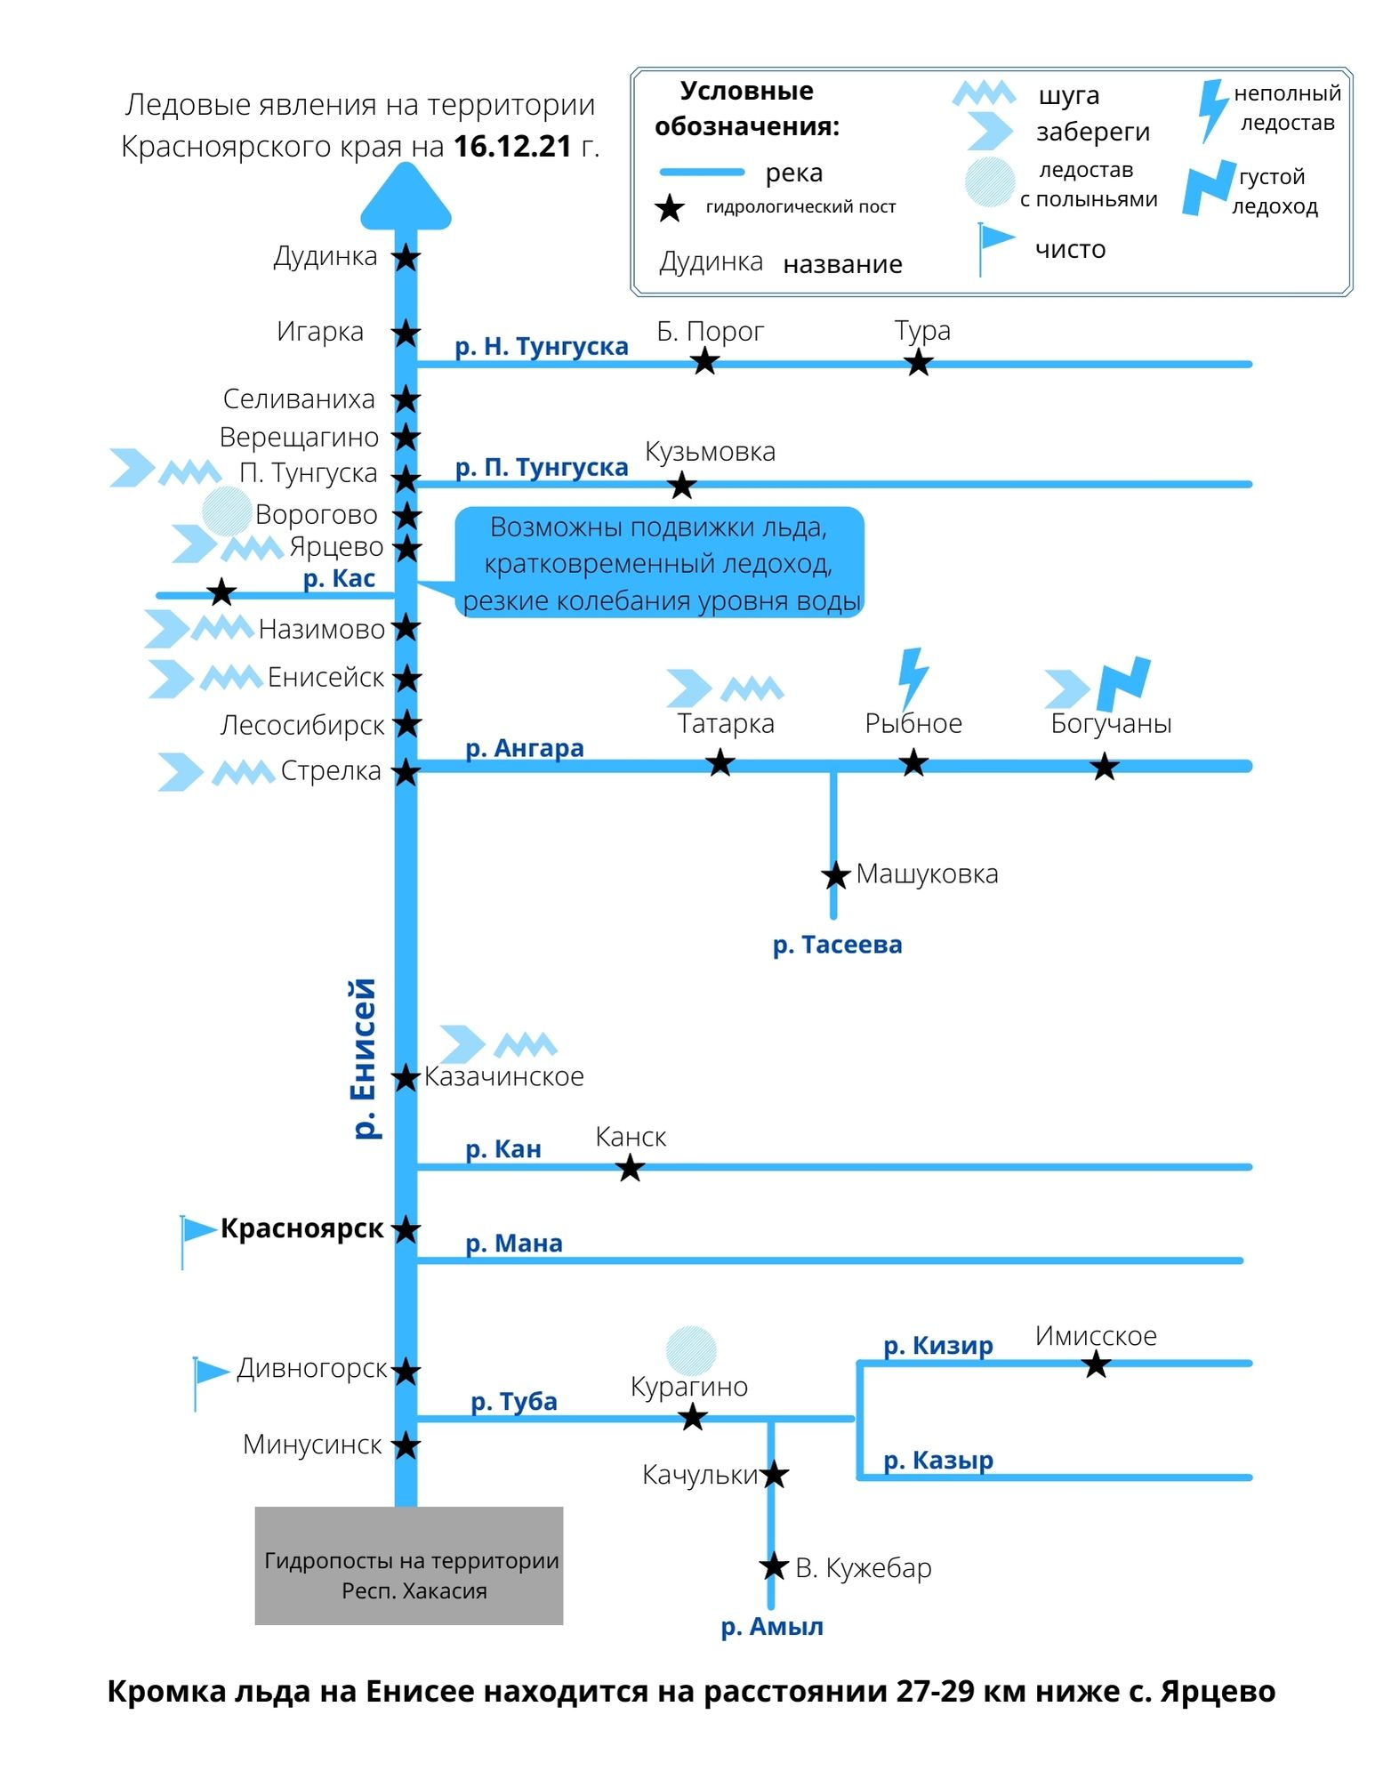
31
Краевое государственное казенное учреждение «Центр обеспечения реализации полномочий в областях гражданской обороны, чрезвычайных ситуаций Красноярского края» (КГКУ «Центр ГО и ЧС»)
Отдел мониторинга и прогнозирования

Slide 32
32
Краевое государственное казенное учреждение «Центр обеспечения реализации полномочий в областях гражданской обороны, чрезвычайных ситуаций Красноярского края» (КГКУ «Центр ГО и ЧС»)
Отдел мониторинга и прогнозирования
План по подписчикам на 2021 – 6,5%
Факт по подписчикам на 16.12.21 – 4,1%
Разработан информационный слайд по системе 112 с qr–кодом для дальнейшей демонстрации в цифровом и печатном виде. Данный слайд был направлен главам муниципальных образований Красноярского края.

Slide 33
33
Краевое государственное казенное учреждение «Центр обеспечения реализации полномочий в областях гражданской обороны, чрезвычайных ситуаций Красноярского края» (КГКУ «Центр ГО и ЧС»)
Отдел планирования мероприятий ГО
Корректировка плана гражданской обороны и защиты населения Красноярского края, планирующих документов края в области гражданской обороны
Разработка, корректировка перечня организаций, отнесенных к категориям по ГО.
(подготовлено 23 ответа организациям по категорирова
нию)
Осмотр 37 защитных сооружений ГО, переданных в оперативное управление КГКУ «Центр ГО и ЧС»
Сбор и обработка сведений, предоставленных муниципальными образованиями для формирования Доклада по ГО
Рассмотрено 19 расчетов возможного вреда, который может быть причинен жизни, здоровью физических лиц, имуществу в результате аварий на ГТС
Отработано 84 проекта генеральных планов, направленных на рассмотрение в адрес КГКУ «Центр ГО и
Основные задачи, выполненные в 2021 году

Slide 34
34
Краевое государственное казенное учреждение «Центр обеспечения реализации полномочий в областях гражданской обороны, чрезвычайных ситуаций Красноярского края» (КГКУ «Центр ГО и ЧС»)
Отдел планирования мероприятий ГО
Поставлены – 14 задач
Выполнены – 13 задач
Не выполнена: 1 задача
Не проведен капитальный ремонт защитного сооружения ГО

Slide 35
35
Краевое государственное казенное учреждение «Центр обеспечения реализации полномочий в областях гражданской обороны, чрезвычайных ситуаций Красноярского края» (КГКУ «Центр ГО и ЧС»)
Отдел планирования мероприятий ГО

Slide 36
36
Краевое государственное казенное учреждение «Центр обеспечения реализации полномочий в областях гражданской обороны, чрезвычайных ситуаций Красноярского края» (КГКУ «Центр ГО и ЧС»)
Группа аттестации АСФ
Основные задачи, выполненные в 2021 году
Оказание
методической помощи при подготовке к проведению аттестации
Подготовка образцов документов для спасателей,
граждан приобретающих статус спасателя, АСС (АСФ) для предоставления в аттестационную комиссию
Проверка документов,
предоставленных в аттестационную комиссию спасателями,
гражданами,
приобретающими статус спасателя, АСС (АСФ)
Проведение аттестации спасателей,
граждан,
приобретающих статус спасателя, АСС (АСФ)
Участие в работе межведомствен
ной комиссии по проведению комплексных учений по разливу нефти и нефтепродуктов
Ведение реестров,
журналов спасателей, АСФ,
заполнение книжек спасателя,
удостоверений

Slide 37
37
Краевое государственное казенное учреждение «Центр обеспечения реализации полномочий в областях гражданской обороны, чрезвычайных ситуаций Красноярского края» (КГКУ «Центр ГО и ЧС»)
Группа аттестации АСФ
Поставлены – 20 задачи
Выполнены – 18 задач
Не выполнены: 2 задачи
Не проведена аттестация 2 АСФ
Причины невыполнения
2 ПСЧ : 14 ПСЧ 10 ПСО (Саянский район) и 50 ПСЧ 10 ПСО (Ирбейский район) ФПС ГПС Главного управления МЧС России по Красноярскому краю не подали документы в аттестационную комиссию Красноярского края для аттестации личного состава своих подразделений.

Slide 38
38
Краевое государственное казенное учреждение «Центр обеспечения реализации полномочий в областях гражданской обороны, чрезвычайных ситуаций Красноярского края» (КГКУ «Центр ГО и ЧС»)
Группа аттестации АСФ

Slide 39
39
Краевое государственное казенное учреждение «Центр обеспечения реализации полномочий в областях гражданской обороны, чрезвычайных ситуаций Красноярского края» (КГКУ «Центр ГО и ЧС»)
Группа аттестации АСФ

Slide 40
40
Основные усилия отделов ОПУ, связи и АСУ, информационного сопровождения и цифровизации были направлены на решение следующих основных задач:
сбор, обработку, анализ и обмен информацией в области, защиты населения и территорий от чрезвычайных ситуаций;
совершенствование дежурства и подготовку личного состава оперативно-дежурной смены;
повышение качества разработки документов отдела в области гражданской обороны, защиты населения и территорий от чрезвычайных ситуаций;
поддержание пункта управления оперативно-дежурной смены Учреждения в готовности к использованию по предназначению в мирное и военное время.

Slide 41
41
Основные усилия отделов были направлены на решение следующих основных задач:
Проведение реконструкции АСЦО ГО в Красноярском крае
Обеспечение постоянной готовности комплексов вычислительной техники и средств передачи информации и информационных систем Учреждения
Наполнение контентом сайта Учреждения с упором на профилактическую значимость. Взаимодействие со СМИ.
Работы над проектом «Планета Безопасности»

Slide 42
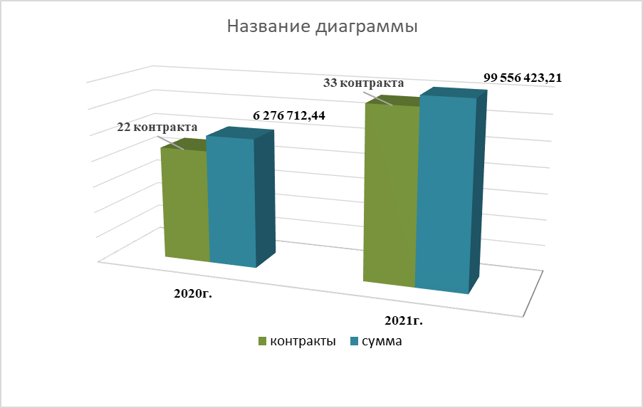
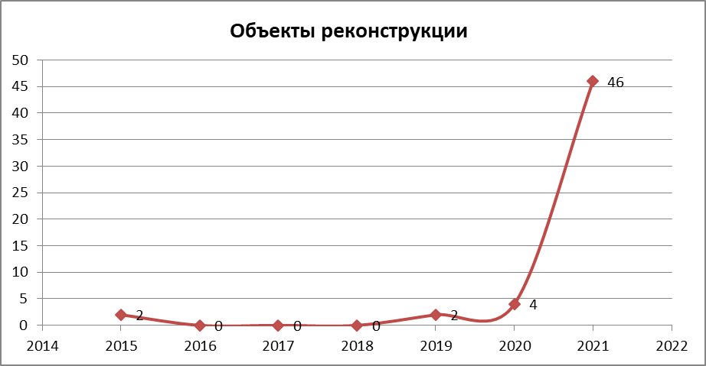
42
Пути решения задач:
Подготовка контрактов для обеспечения готовности комплексов вычислительной техники и средств передачи информации и информационных систем
В 2021 году в 46 районах Красноярского края произведена реконструкция АСЦО ГО
Необходимо обновить парк эксплуатируемых в учреждении компьютеров, который на 60% является устаревшим.

Slide 43
43
Анализ выполнения задач, поставленных перед отделом повседневного правления
В 2021 году оперативное дежурство в отделе повседневной деятельности осуществлялось в соответствии с требованиями руководящих документов.
Основные усилия были направлены на осуществление установленного порядка сбора и обмена информацией при возникновении оперативных событий на территории Красноярского края.
В течение года на территории Красноярского края произошло:
- чрезвычайных ситуаций – 31.
- происшествий - 554 (из них на воде – 101, пожаров-111).
- аварий на объектах ТЭК и ЖКХ – 1248.

Slide 44
44
Основные выполненные мероприятия по системе АСЦО ГО края
Осуществлена приёмка выполненных работ у подрядчика, в рамках реконструкции (модернизации) системы АСЦО края – в 46 муниципальных образованиях края.
Продолжены работы по принятию от подрядчика всех смонтированных в пунктах управления аппаратуры системы оповещения на территории Красноярского края.
Проведены консультации по системе оповещения во время учебно-методического сбора по подведению итогов деятельности территориальной подсистемы РСЧС Красноярского края за 2021 год.

Slide 45
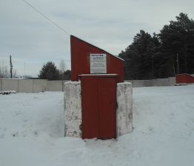
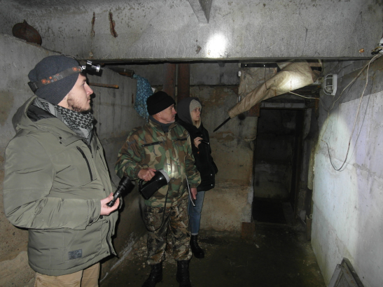
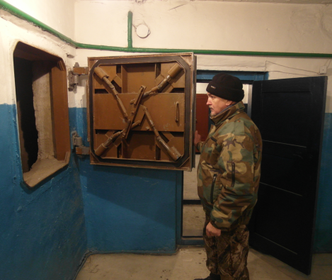
45
Основные выполненные мероприятия
Проведена фотосъёмка защитных сооружений и укрытий
в городах Красноярске других населенных пунктах края

Slide 46
Выполнены работы по обновлению интернет-сайта Учреждения: создана бегущая строка, анимационное поле
46

Slide 47
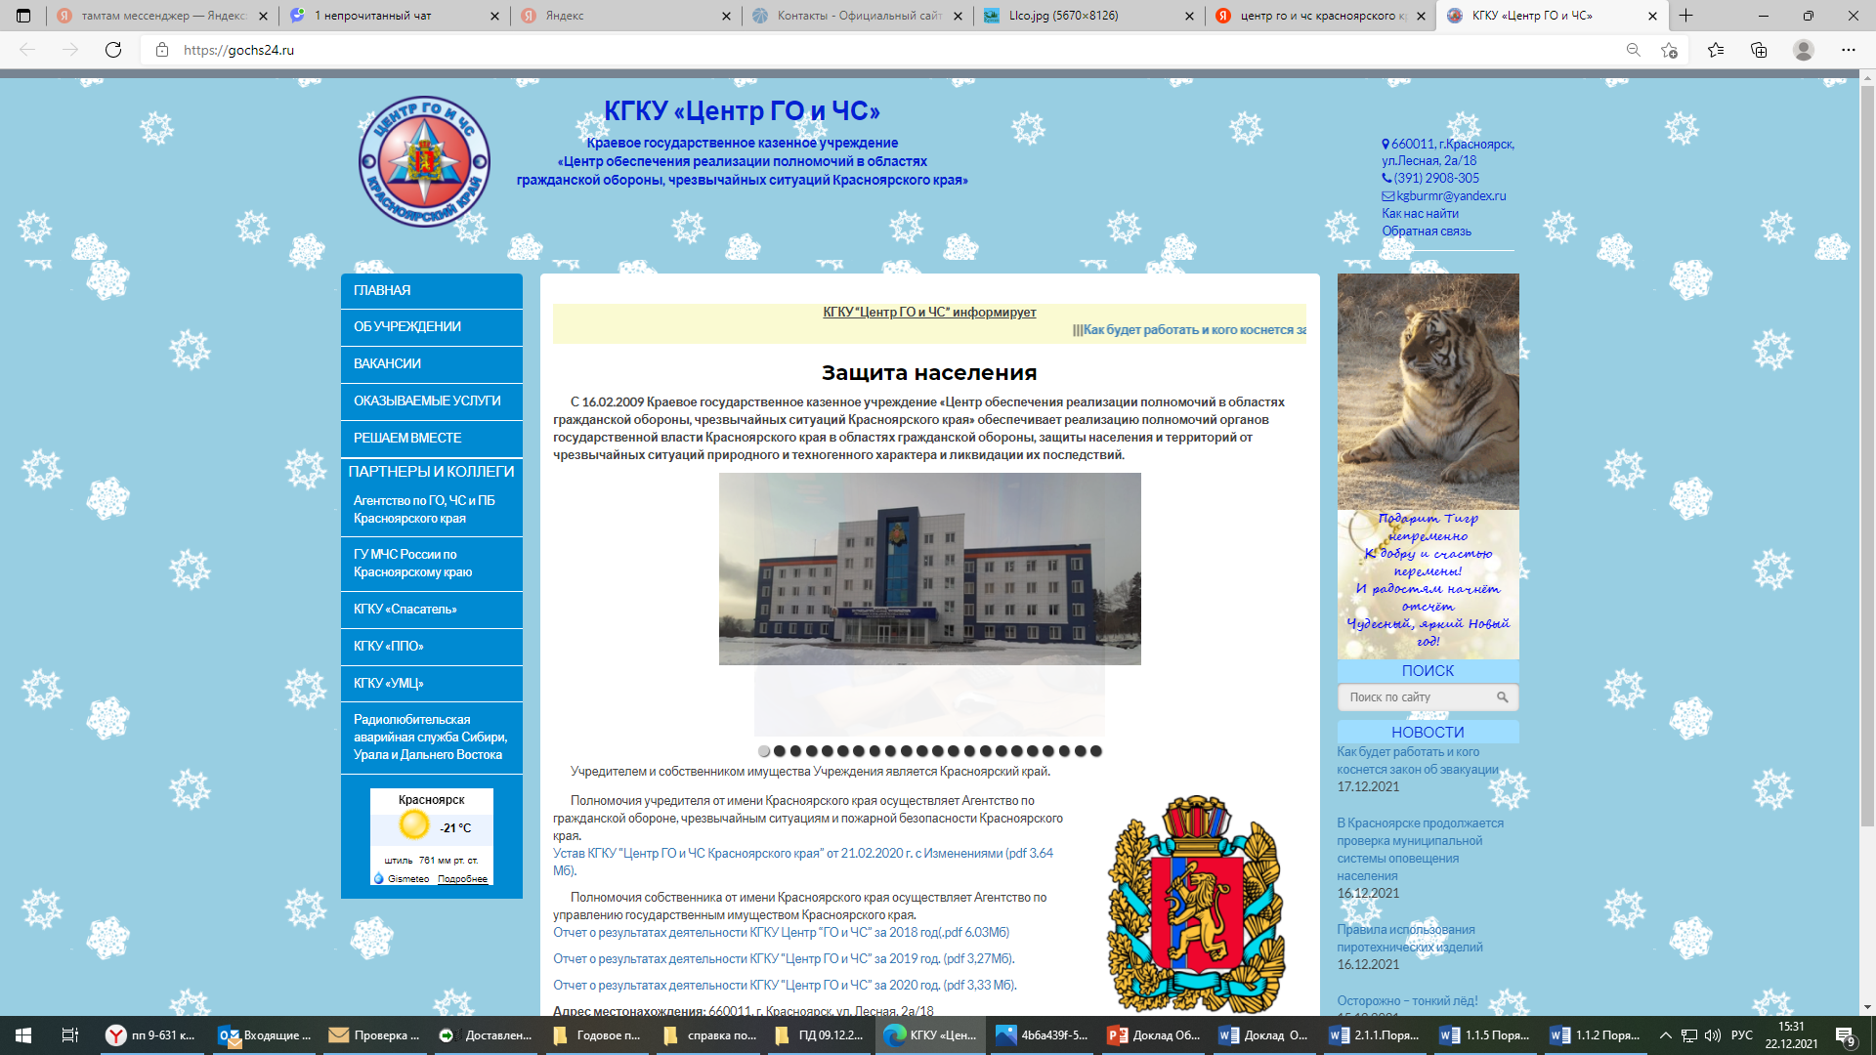
47
На регулярной основе на сайте Учреждения публиковалась информация с упором на профилактическую значимость.
За 2021 год на сайте размещено 232 материала
в разделе «Новости».
Проводилась работа с региональными СМИ.
За 2021 год в СМИ вышло 249 материалов.

Slide 48
48
Продолжение работы над проектом развития
Образовательно-спортивного многофункционального центра «Планета безопасности»

Slide 49
49
Анализ выполнения задач, поставленных перед отделом
Оборудование автоматизированных рабочих мест требует совершенствования, а также имеющаяся на них документация находится на низком уровне. Решение этих вопросов реализовывается в ходе оборудования нового помещения оперативно-дежурной смены.

Slide 50
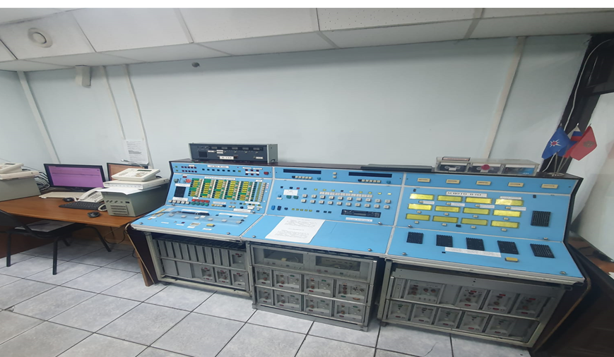
50
Анализ выполнения задач
Аппаратура оповещения АСЦО ГО технически исправна и подготовлена к приему - передаче сигналов.
Отработано 49 сигналов «Гарпун» в системе боевого управления.
Аппаратура автоматизированной системы оповещения «Рупор» исправна, использовалась 775 раз.
В мобильном приложении «Система 112» информация о предупреждениях возможных ЧС и происшествиях опубликовывается своевременно.
В 2021 году отправлено 225 сообщений.

Slide 51
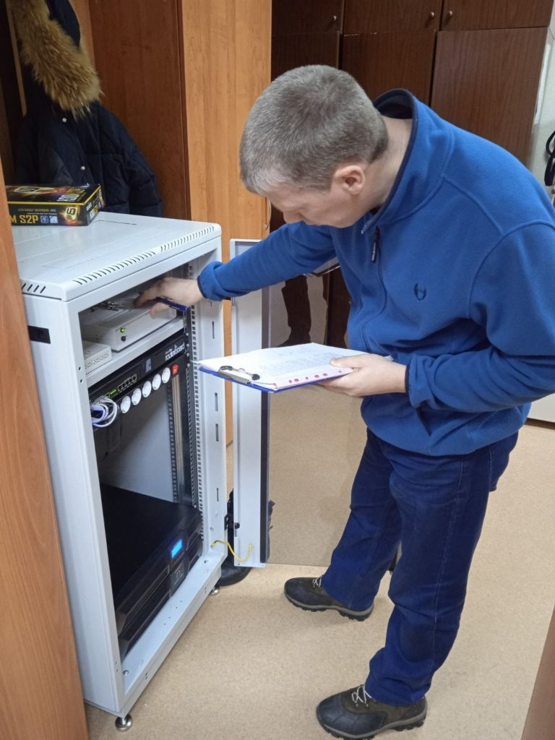
51
Выполнены работы по приемке выполняемых работ автоматизированной системы оповещения гражданской обороны (АСЦО ГО) в 46 районах Красноярского края

Slide 52
52
Краевое государственное казенное учреждение «Центр обеспечения реализации полномочий в областях гражданской обороны, чрезвычайных ситуаций Красноярского края» (КГКУ «Центр ГО и ЧС»)
Общие задачи, выполненные Учреждением в 2021 году
Корректировка документов по гражданской обороне
(План ГО, план приведения в готовность ГО)
Участие в мобилизацион
ной тренировке Красноярского края
(март-август,2021)
Участие в тренировке по эвакуационным мероприятиям в условиях военного конфликта
(02.10.2021)
Участие во всероссийской штабной тренировке по гражданской обороне
(06.10.2021)
Проведение тренировок по ГО (17.11.2021; 15.12.2021).
Участие в месячнике по гражданской обороне
(01.10-30.10.2021)

